Slide 1
TEMA: “ELABORACIÓN E IMPLEMENTACIÓN DE UN PLAN DE MARKETING PARA LA COOPERATIVA DE AHORRO Y CRÉDITO “COOPEMPRENDER”LTDA EN LA PARROQUIA DE EL QUINCHE, PARA EL AÑO 2016”
AUTOR: VIVIANA PAMELA LÓPEZ CHIPANTIZA.
MAYO 2016

Slide 2
Es un Cooperativa de Ahorro y Crédito controlada por la “SEPS”
GENERALIDADES
SLOGAN:
UNA COOPERATIVA A SU NIVEL..
Su actividad principal es la intermediación financiera
Tiene aproximadamente 5 años de funcionamiento en el mercado
Actualmente posee alrededor de 950 socios y 200 clientes
Esta ubicada en la Parroquia de El Quinche, provincia de Pichincha

Slide 3
Misión:
“Realizar intermediación financiera de alta calidad y prestancia; conjuntamente con servicios complementarios que satisfacen las necesidades de sus socios y clientes.”
Visión:
Al año 2021, ser una institución financiera sólida, solvente y ágil; reconocida y distinguida a nivel nacional por el cumplimiento de sus obligaciones con sus socios y el país.

Slide 4
Trabajo en equipo
Disciplina
Estabilidad
Iniciativa
Honestidad
Seguridad y solvencia

Slide 5
ORGANIGRAMA ESTRUCTURAL DE LA COOPERATIVA DE AHORRO Y CRÉDITO “COOPEMPRENDER”LTDA

Slide 6
Se dibuja como un aspecto clave de la estrategia empresarial
Conocer:
El alcance y contenido del plan de marketing
Ha utilizarse en su elaboración
Estrategias que se pueden desarrollar
Para que el plan de marketing contribuya a lograr los objetivos planteados
Son aspectos básicos que se debe tener en cuenta

Slide 7
IMPORTANCIA Y JUSTIFICACIÓN
EMPRESAS Y NEGOCIOS EN GENERAL
CRECIMIENTO
VINCULADO CON
HERRAMIENTA
ENTORNO
SE ENFRENTA A NUEVOS RETOS
DESARROLLAR ESTRATEGIAS

Slide 8
ANÁLISIS SITUACIONAL DEL MERCADO
INVESTIGACIÓN DE MERCADOS
Objetivo: Investigar y conocer el grado de posicionamiento, las necesidades y bienestar de los clientes en relación al servicio financiero que ofrece la Cooperativa de Ahorro y Crédito “COOPEMPRENDER” Ltda, en la parroquia de El Quinche.
El Segmento de mercado está dado por todas las personas que se encuentran inmersos en la Población Económicamente Activa ¨PEA¨ de la parroquia de El Quinche, PEA es el principal indicador de la oferta de mano de obra en una sociedad, según datos del Instituto Nacional de Estadísticas y Censos
Tamaño del universo:
7.595 habitantes
TÉCNICA DE MUESTREO
Aleatoria Simple.- (al azar), en las afueras y sus alrededores de las entidades financieras de la parroquia de El Quinche,.
N = 7.595
Z= 1,96
p=0,8
q=0,2
e=0,05
TÉCNICA A UTILIZAR: ENCUESTAS
n= 238 encuestas.

Slide 9
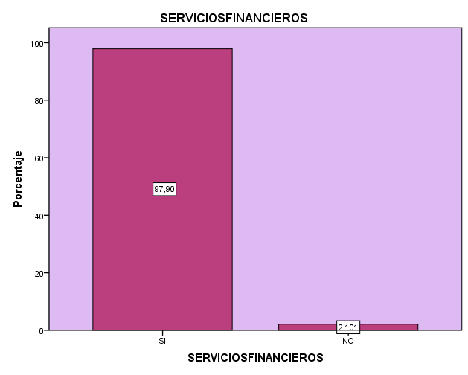
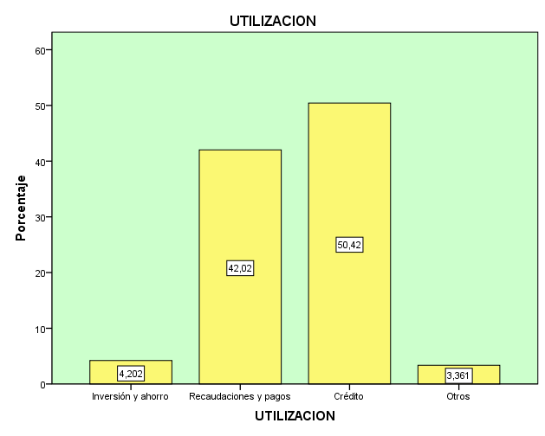
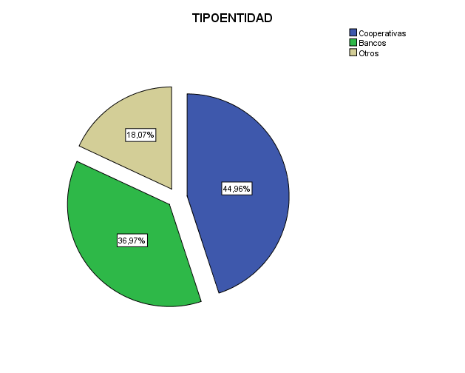
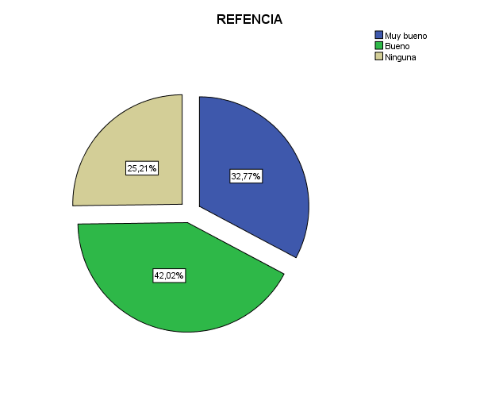
RESULTADOS DE LA INVESTIGACIÓN
PRODUCTO FINANCIERO QUE MÁS UTILIZA
97.90 %
50,42 %
QUE REFERENCIAS HA ESCUCHADO USTED DE COOPEMPRENDER
TIPO DE ENTIDAD QUE PREFIEREN PARA REALIZAR LAS TRANSACCIONES FINANCIERAS
32.97%
40.96%

Slide 10
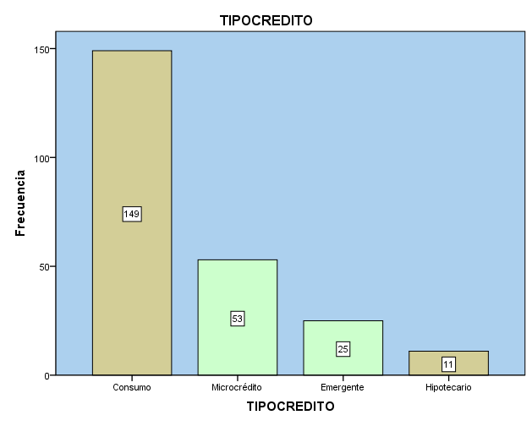
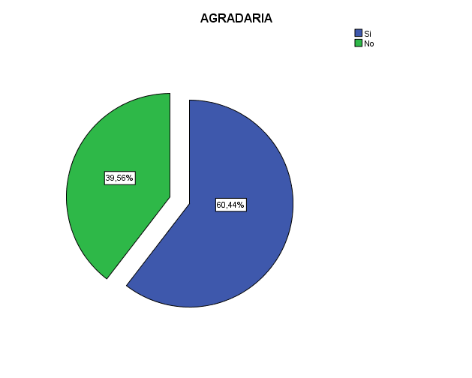
TIPO DE CRÉDITO QUE MÁS DEMANDA
LE AGRADARÍA SER SOCIO DE COOPEMPRENDER
62.60%
60.44%

Slide 11
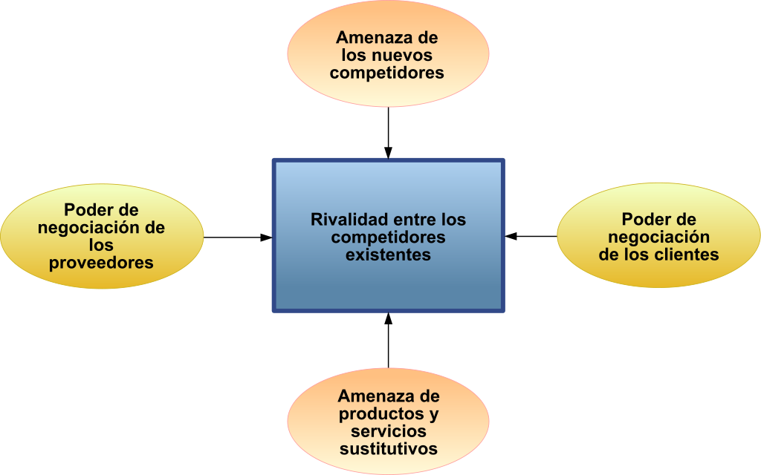
ANÁLISIS DEL MICRO AMBIENTE
Dentro de este análisis se aplico el modelo de las cinco fuerzas de Porter.
Este modelo establece un marco para analizar el nivel de competencia, y poder desarrollar una estrategia de negocio.

Slide 12
(F1) Poder de negociación de los Socios o Clientes
(F2) Poder de negociación de los Proveedores
(F3) Amenaza de nuevos competidores entrantes
Forma directa y personalizada
Los proveedores es la clave para el éxito de toda organización
Constituyen una amenaza
La Cooperativa cuenta con convenios con instituciones para pago de nóminas
Son las firmas que proporcionan los recursos requeridos para el funcionamiento de la cooperativa
Por lo que la Cooperativa deberá protegerse, creando barreras de entrada
Ofrece a sus socios una amplia gama de servicios
Los principales proveedores de COOPEMPRENDER LTDA son:
Computadoras e impresoras | COMPUTADORAS - CAYAMBE
Sistema informático | Ing. Franklin Calderón
Muebles de Oficina, muebles de sala de espera y reuniones, juego de accesorios para oficina | MUEBLECOM
Suministros de oficina y papelería | SUPER PACO
papeletas, y libretas | Imprenta Diseño Gráfico El Quinche.
Estableciendo políticas en que permita crecer como cooperativa, así como ser mas competitiva en cuanto a tasas de interés, servicio y atención al socio.

Slide 13
(F4) Amenaza de productos sustitutos
(F5) Rivalidad entre los competidores
Los servicios sustitutos son servicios semejantes a los que ofrece la Cooperativa “COOPEMPRENDER” Ltda.
En la Parroquia de El Quinche existen actualmente tres competidores en el mismo ámbito financiero que son:
Bancos, cajas comunales, corresponsales no bancarios.

Slide 14
FODA “COOPEMPRENDER” Ltda.
FORTALEZAS | DEBILIDADES
Índice de liquidez satisface el requerimiento de los socios | Alta concentración de depósitos
Buena comunicación entre los grupos de interés | Falta de proyectos estratégicos
Calidad del Servicio | No existe seguimiento hacia sus socios y relacionados
Conocimiento y experiencia en el mercado financiero | No contar con un plan de marketing
Baja rotación del personal
Convenios y alianzas en funcionamiento
Compromiso con la Cooperativa
Gama de productos y servicios ofertados
OPORTUNIDADES | AMENAZAS
Crecimiento del mercado potencial | Ingreso de nuevos competidores
Alta demanda del servicio que ofrece | Competencia actual en el mercado financiero
Actual política monetaria y financiera | Exigencias de los consumidores del servicio
 | Alternativas de servicio sustitutos

Slide 15
DESARROLLO DEL PLAN DE MARKETING
Objetivo General.-
Mejorar el posicionamiento y la participación de la Cooperativa de Ahorro y Crédito “COOPEMPRENDER” Ltda. en el mercado local, mediante la elaboración e implementación de un plan de marketing.
Objetivos Específicos.-
*Incrementar en un 15,02 % la cartera de créditos para el año 2016.
*Incrementar en un 10.65% las obligaciones con el público (captaciones) para el año 2016
*Incrementar para el año 2016 en un 10% del promedio la nómina de socios y relacionados, con relación al año 2015.
*Incrementar para el año 2016 en un 5% del promedio total anual de los servicios complementarios que ofrece la Cooperativa, con relación al año 2015.

Slide 16
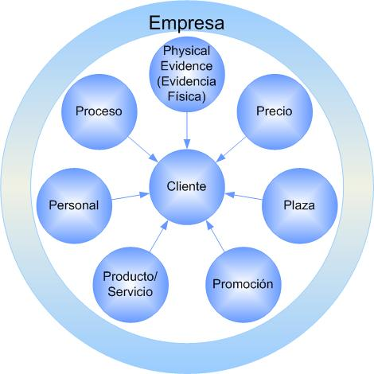
EL MARKETING MIX

Slide 17
PRODUCTO O SERVICIO:
CARTERA DE CRÉDITOS:
Créditos Especiales:
CONVENIO
* Transferencias Interbancarias
*Cobros de pensiones jubilares
*Cobros de montepíos
*Pagos de sueldos del sector público
*Pago de bonos de desarrollo humano
*Recaudaciones de pensiones alimenticias

Slide 18
OBLIGACIONES CON EL PÚBLICO
Son obligaciones que tiene la cooperativa con sus socios o inversionistas por el uso de los recursos monetarios.
“COOPEMPRENDER” Ltda. Paga tasas de interés atractivas dentro de los lineamientos permitidos por la ley.
Dentro de las cuales la cooperativa “Coopemprender” Ltda. Ofrece los siguientes tipos de cuentas:
CUENTA AHORRA TU DÉCIMO TERCERO
CUENTA AHORRA TU DÉCIMO CUARTO
CUENTA DE AHORRO INFANTIL:
CUENTA FON EMPPRENDER
Ahorro del fondo de reserva
Exclusivamente para el ahorro del décimo tercer sueldo
Exclusivo para el ahorro del décimo cuarto sueldo

Slide 19
PRECIO:
Es el valor monetario que se le otorga al producto, es decir, lo que el cliente deberá pagar para adquirir los beneficios del mismo.
TABLA DE INTERES ACTIVAS COOPERATIVA DE AHORROS Y CRÉDITO “COOPEMPRENDER”LTDA.
TABLA DE INTERES PASIVAS COOPERATIVA DE AHORROS Y CRÉDITO “COOPEMPRENDER”LTDA.
TIPO | Monto | Tasa
Prioritario | Hasta $5.000 | 16,00%
Ordinario | Superior a $5.000,oo | 16,00%
Minorista o Subsistencia | Menor o igual 1.000,oo | 25,00%
Acumulación Simple | Sea superior a $1.000,oo y hasta $ 10.000,oo | 24,00%
Acumulación Ampliada | Sea superior a $ 10.000,oo | 22,00%
TIEMPO: | TASA DE INTERÉS: (Anual)
1 MES | 4%
2 MESES | 5.5%
3 MESES | 9%
UN AÑO O MÁS | 10%

Slide 20
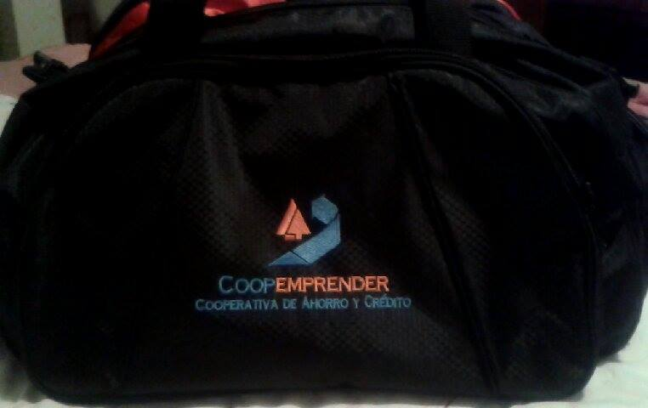
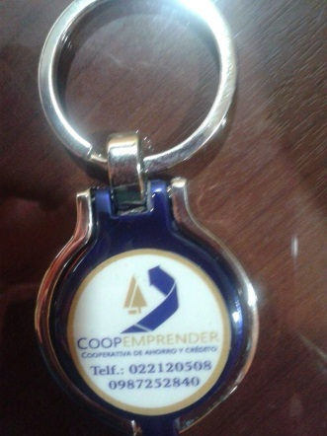
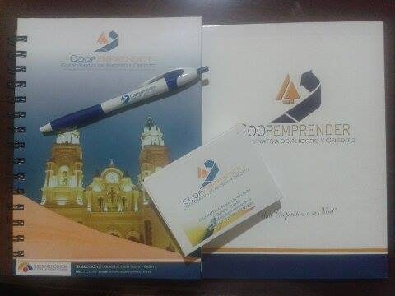
PROMOCIÓN:
La actividad promocional que la cooperativa va a utilizar para captar clientes podemos mencionar:
Premios y regalos (rifas, sorteos)
PUBLICIDAD:
Entre las principales actividades publicitarias que propongo a la cooperativa son:
*Participación en exposiciones o eventos sociales
*Patrocinio en actividades deportivas
*Marketing de puerta a puerta, para realizar convenios con empresas e instituciones.
*Salidas publicitarias al centro de la parroquia

Slide 21
MATERIALES PUBLICITARIOS:
Diseño de hojas volantes

Slide 22
DISEÑO DÌPTICO CRÉDITOS
LADO UNO
LADO DOS

Slide 23
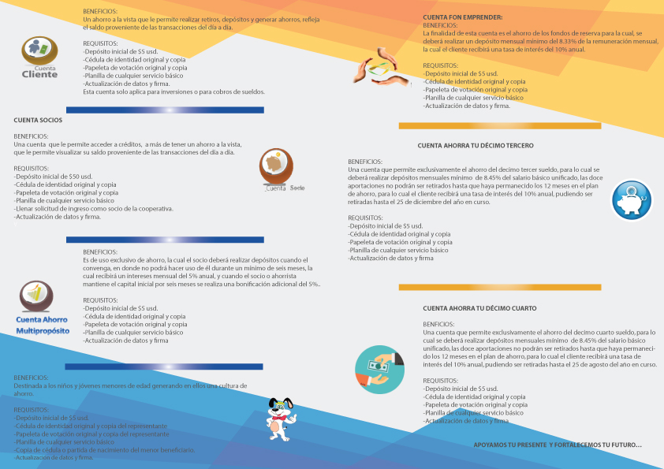
DISEÑO DÌPTICO CUENTAS
LADO UNO
LADO DOS

Slide 24
DISEÑO DE VOLANTES AHORRA TÚ DÉCIMO TERCERO
ANVERSO
REVERSO

Slide 25
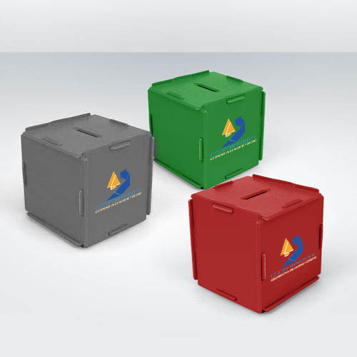
DISEÑO DE ALCANCÍAS
DISEÑO DE ADHESIVO PARA VEHÍCULOS

Slide 26
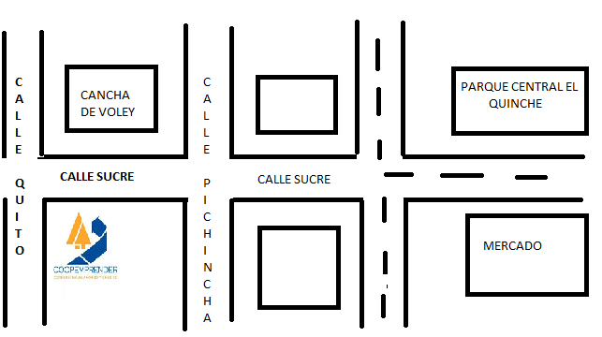
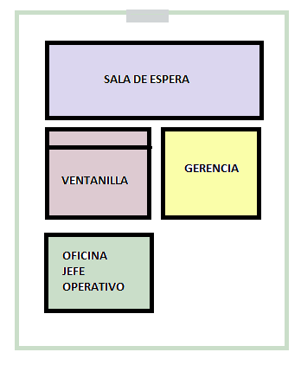
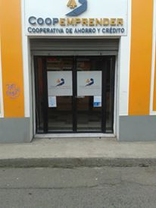
PLAZA – DISTRIBUCIÓN
“COOEPMPRENDER” LTDA., a través de las estrategias de plaza facilita al cliente el acceso al servicio, para ello se considera la localización de la cooperativa.
CROQUIS
ÁREA FISICA

Slide 27
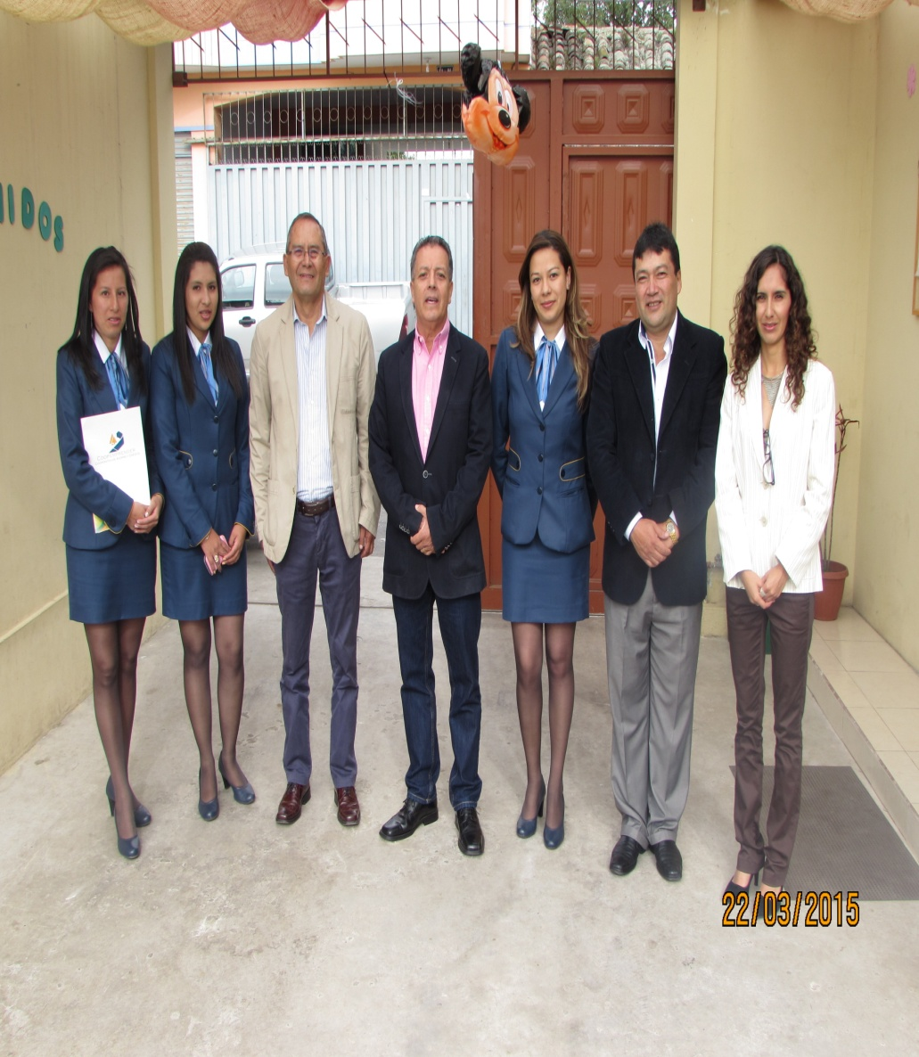
PERSONAL
El personal de la cooperativa deberá brindar una calidad total del servicio para satisfacción total del cliente.
La Cooperativa deberá capacitar al personal sobre los productos y servicios que ofrece la cooperativa, para poder informar al socio y brindar un servicio de calidad y eficacia.

Slide 28
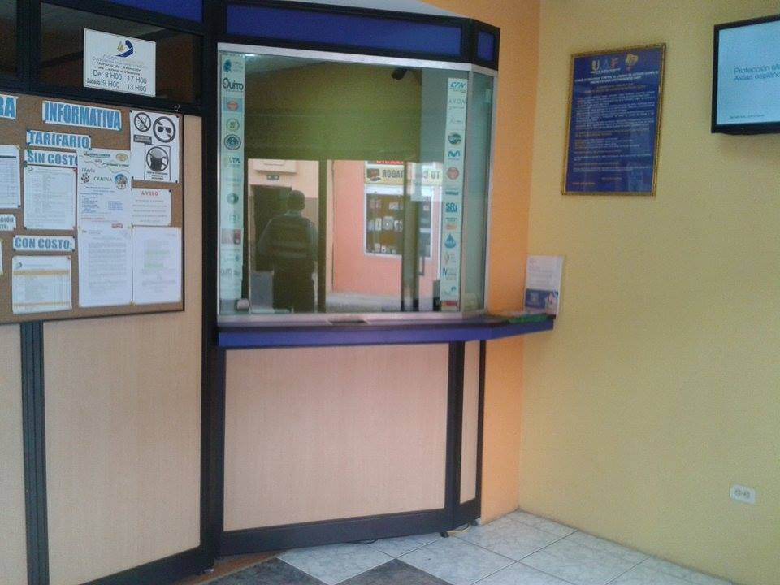
EVIDENCIA FÍSICA (PHYSICAL EVIDENCE)
Este se refiere al medio ambiente que rodee al cliente al momento de tener un contacto con la empresa, incluye aspectos como la iluminación, accesibilidad y comodidad en las instalaciones, esto con el fin de que el cliente adquiera una percepción adecuada y placentera de la organización.

Slide 29
ESTRATEGIA COMPETITIVA
Agilidad y calidad en los procesos
Innovación de servicios únicos
Incrementación de convenios con otras instituciones
Elaboración de publicidad de los servicios.
Creación de sucursales
ESTRATEGIA DE CRECIMIENTO
ESTRATEGIA DE DIFERENCIACIÓN
Fidelización por parte de los socios.
Servicio personalizado por parte del personal de la cooperativa.
Creación de cuentas únicas de ahorro planificado
Constante innovación tanto de productos como de servicios, de acuerdo a las necesidades del cliente.
La cooperativa debe poseer tecnología de vanguardia
ESTRATEGIA DE INNOVACIÓN

Slide 30
PLAN OPERATIVO ANUAL COOPERATIVA DE AHORRO Y CRÉDITO “COOPEMPRENDER” Ltda. 2016
N° | ÁREA | OBJETIVO: Incrementar en un 10.65 % las captaciones monetarias para el año 2016 según plan presupuestario. |  |  | META | PROGRAMACIÓN TRIMESTRAL
 |  | Propuesta de Valor (qué hacer) | Propósito (para qué) | Estrategia (cómo) |  | I | II | III | IV | RESPONSABLE
1 | MARKETING | Aumento de cuentas | Establecimiento de una cultura de ahorro | *Entregando gratuitamente alcancías a los niños | 20 cuentas infantiles |  | x | x | x | Gerente y todo el personal
2 | MARKETING | Elaboración de una rifa de fin de año | Incrementación de plazos fijos | *Estableciendo un reglamento de rifas promocionando desde el segundo semestre del año 2016. | 25 plazos fijos adicionales |  |  | X | x | Gerente y todo el personal
3 | MARKETING | Promoción de los productos de ahorro planificado existentes | Incrementación de Ahorros planificados | *Elaboración material publicitario *Entrega de presentes para incentivar el ahorro. | 25 cuentas de ahorro planificado |  | X | X | X | Gerente y todo el personal

Slide 31
PLAN OPERATIVO ANUAL COOPERATIVA DE AHORRO Y CRÉDITO “COOPEMPRENDER” Ltda. 2016
N° | ÁREA | OBJETIVO: Incrementar en un 15.02% la cartera de crédito para el año 2016 según plan presupuestario |  |  | META | PROGRAMACIÓN TRIMESTRAL
 |  | Propuesta de Valor (Qué hacer) | Propósito (para qué) | Estrategia (cómo) |  | I | II | III | IV | RESPONSABLE
1 | Crédito | Colocación de cartera | Incrementación de la cartera de crédito y rentabilidad | *Agilidad y rapidez al momento del análisis de la solicitud de crédito de los socios. *Requerimiento de documentos básicos para créditos | $35.000,oo crecimiento mensual cartera |  | X | X | X | Gerente y todo el personal
3 | Crédito | Presentación de nuevos productos de crédito | Incrementación de la demanda de créditos | *Elaboración material publicitario *Premios para incentivar al la puntualidad en el pago del crédito | Incrementa 25 créditos emergentes y 25 créditos especiales |  | X | X | X | Gerente y todo el personal

Slide 32
PLAN OPERATIVO ANUAL COOPERATIVA DE AHORRO Y CRÉDITO “COOPEMPRENDER” Ltda. 2016
N° | ÁREA | OBJETIVO: Incrementar en un 10% la nómina de socios y relacionados. |  |  | META | PROGRAMACIÓN TRIMESTRAL |  |  |  | RESPONSABLE
 |  | Propuesta de Valor (qué hacer) | Propósito (para qué) | Estrategia (cómo) |  | I | II | III | IV
1 | Marketing | Promoción de pagos de sueldos del sector publico | Para que el socio/cliente cobre su sueldo en la cooperativa | Elaboración de material publicitario de los servicios que ofrece la cooperativa | 12 cuentas |  | x | x | x | Gerente y todo el personal
2 | Marketing | Incrementación de nómina de socios/clientes | Ampliación de la nómina | Visitas personalizadas a empresas con propuestas de convenio *Realización de controles internos para garantizar un buen servicio a los clientes/socios. | 5 empresas |  | x | x | x | Gerente y todo el personal

Slide 33
PRESUPUESTO DE PLAN DE MARKETING
PRESUPUESTO DE PREMIOS PARA RIFA
PRESUPUESTO DE MATERIAL PUBLICTARIO
DETALLE DE PREMIOS: | VALOR PRESUPUESTADO:
Lavadora semiautomática de 22 libras | 325.00 USD
Frigo bar | 335.00 USD
Horno Microondas | 260.00 USD
Licuadora | 130.00 USD
Televisor Smart Riviera de 48 pulgadas | 830.00 USD
Laptop | 1.500.00 USD
TOTAL | 3.380.00 USD
DETALLE: | CANTIDAD: (Unidades) |  | VALOR PRESUPUESTADO:
Dípticos de cuentas diseño 1 | 1.000 | 100.00 USD
Dípticos de créditos diseño 2 | 1.000 | 100.00 USD
Hojas volantes servicios complementarios diseño 1 | 1.000 | 100.00 USD
Hojas volantes servicios financieros Puntomático diseño 2 | 1.000 | 145.00 USD
Hojas volantes décimos diseño 3 | 1.000 (2 motivos 500 c/u) | 100.00 USD
Adhesivos para autos | 500 | 45.00 USD
Alcancías | 500 | 625.00 USD
TOTAL |  | 1.215.00 USD
TOTAL: $4.595.00

Slide 34
* Existe un número considerable de entidades financieras por lo cual la competencia es alta.
* La cooperativa no ha realizado ningún tipo de publicidad desde su inicio hasta la actualidad.
El 45 % de los encuestados prefieren las cooperativas para realizar sus servicios financieros, y el 57.10% de la población si les agradaría ser socios de la Cooperativa de Ahorro y Crédito “COOPEMPRENDER” Ltda
El 97.90% del total de la población utiliza servicios financieros, de los cuales el 50.40% de los habitantes demandan más los créditos, que los ahorros e inversiones, por lo tanto se debe hacer énfasis en la publicidad de créditos.
La cooperativa se desarrolla en un buen mercado local, tiene buena acogida y una alta demanda por cubrir, mediante la aplicación de este plan de marketing.

Slide 35
* Elaborar de forma masiva e inmediata la publicidad diseñada en este plan, como son los dípticos y las hojas volantes.
Se recomienda también a los directivos hacer un monitoreo constante de la correcta aplicación de este plan e innovación anual del mismo
Implementar en la cooperativa este plan de marketing lo más pronto posible, para lo cual se recomienda dar a conocer a todos los directivos y empleados sobre la existencia del mismo

